Slide 1
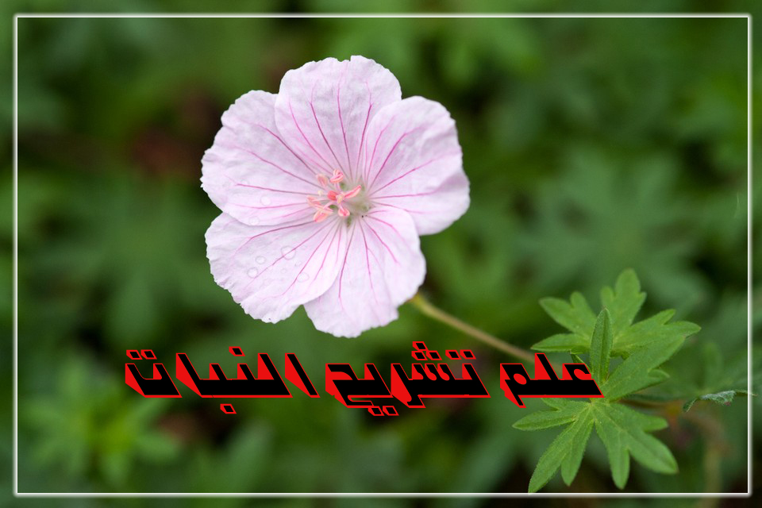

Slide 2
تنقسم النباتات حسب احتياجها للماء إلى
مائية
جفافية
وهي نباتات المناطق الجافة وشبه الجافة
متوسطة
تعيش في بيئة ذات محتوى مائي متوسط
مغمورة
طافية
مميزاتها:
1- وجود مسافات بينية
2- جذرها لا تحتوي على شعيرات
3- اختزال الانسجة :
*- الدعامية
*- الوعائية
*- الواقية
مميزات النباتات الجفافية:
1- نسيج دعامي
2- التفاف الأوراق
3- ثغور غائرة وتجاويف
4- اختزال سطح الورقة
5- نسيج تخزيني كبير
6- شعيرات كثيفة
7- ادمة سميكة

Slide 3
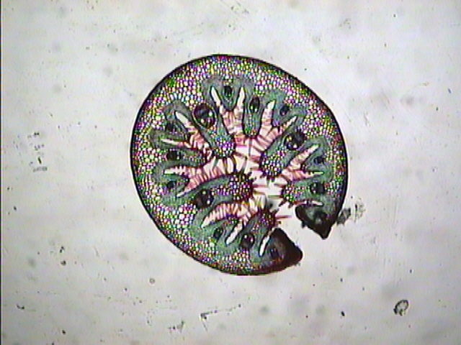
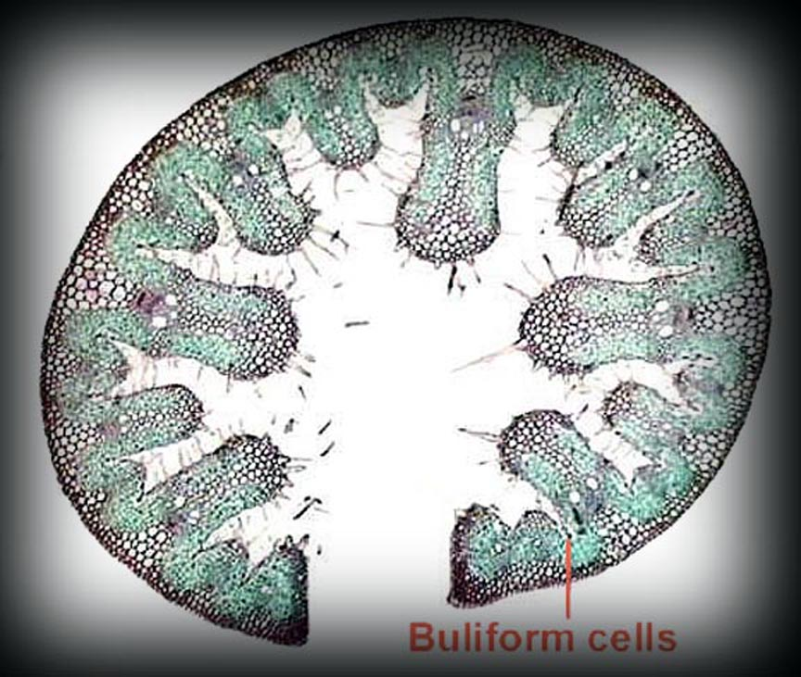
التفاف الأوراق
الياف
شعيرات على البشرة العليا
حزم وعائية
خلايا برنشيمية

Slide 4
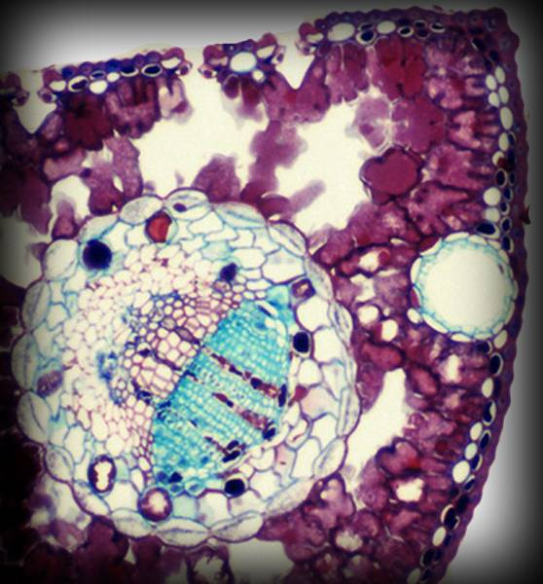
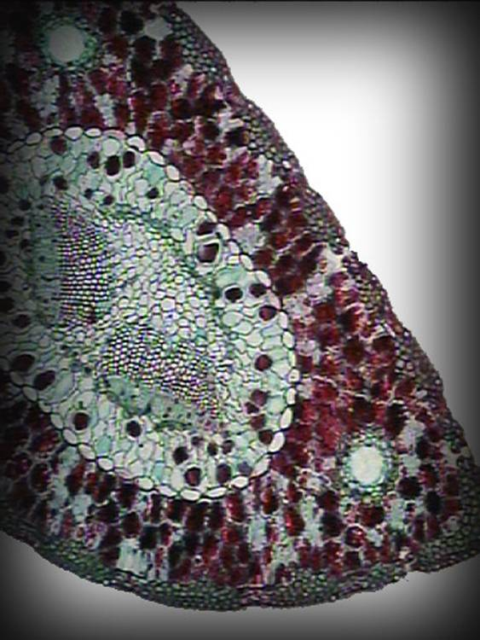
الثغر الغائر بالصنوبر

Slide 5
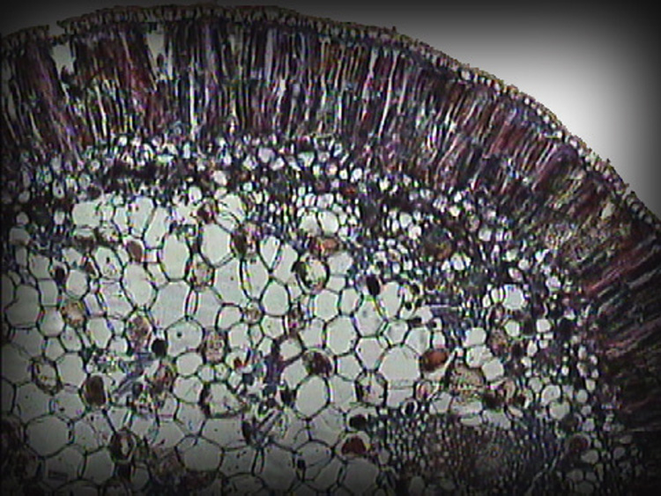
نسيج دعامي في ورقة نبات الهاكية
بشرة
خلايا حجرية عظمية

Slide 6
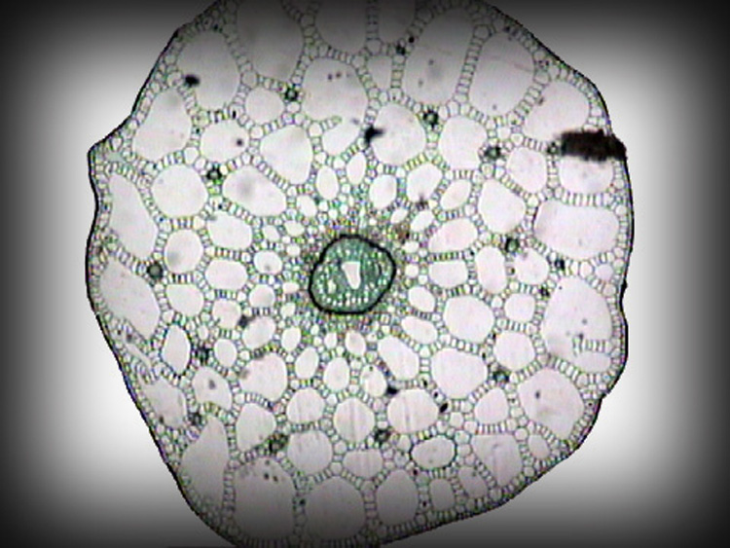
ساق نبات الألوديا يوضح الغرف الهوائية
بشرة
برنشيمه هوائية
حزمه وعائية
بشره داخلية

